Slide 1
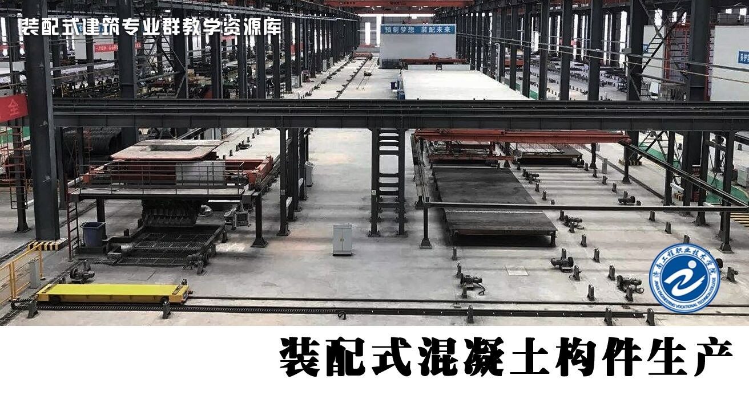
装配式混凝土构件生产

Slide 2
任务11
预制混凝土板混凝土制作与浇筑

Slide 3
混凝土楼板的制作要求
1.预制混凝土板混凝土制作要求：
水泥宜采用不低于42.5级硅酸盐、普通硅酸盐水泥，砂宜选用细度模数为2.3～3.0的中粗砂，石子宜选用5～25mm碎石，外加剂品种应通过试验室进行试配后确定，并应有质保书，且楼板混凝土中不得掺加氯盐等对钢材有锈蚀作用的外加剂；预制混凝楼板混凝土强度等级不宜低于C30；预应力混凝土楼板的混凝土强度等级不宜低于C40，且不应低于C30。

Slide 4
2.预制混凝土板混凝土准备
混凝土原材料应按品种、数量分别存放，并应符合下列规定：
（1）水泥和掺合料应存放在筒仓内。不同生产企业、不同品种、不同强度等级原材料不得混仓，储存时应保持密封、干燥、防止受潮；
（2）砂、石应按不同品种、规格分别存放，并应有防混料、防尘和防雨措施；
（3）外加剂应按不同生产企业、不同品种分别存放，并有防止沉淀等措施。

Slide 5
预制混凝土楼板表面扫毛方法
预制楼板与后浇混凝土的结合面或叠合面应按设计要求制成粗糙面和键槽，粗糙面可以采用拉毛处理方法，也可采用化学或其他物理处理方法。采用拉毛处理方法时应在混凝土达到初凝前完成，粗糙面的凹凸度差值不宜小于4mm。拉毛操作时间应根据混凝土配合比、气温以及空气湿度等因素综合把控，过早拉毛会导致粗糙度降低，过晚会导致拉毛困难甚至影响混凝土表面强度。当采用化学缓凝剂方法时应根据设计要求选择适宜缓凝深度的缓凝剂，使用时应将缓凝剂均匀涂刷模板表面或新浇混凝土表面，待构件养护结束后用高压水冲洗混凝土表面，最后确认粗糙面深度是否满足要求。如无法满足设计要求，可通过调整缓凝剂品种解决。

Slide 6
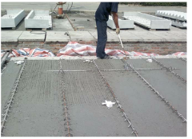
表面扫毛

